Slide 1
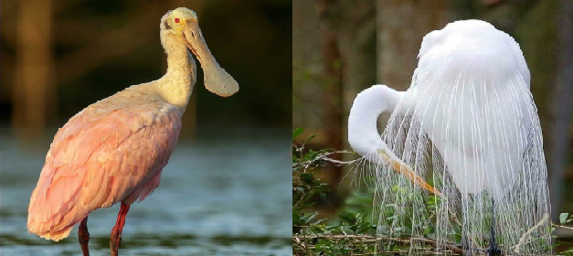
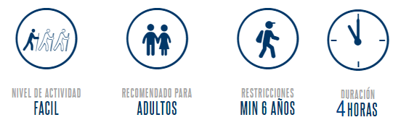
AVISTAMIENTO DE AVES
DESCRIPCION DEL TOUR
Iniciaremos el día muy temprano explorando la Laguna de Manialtepec, donde habitan más de 186 especies de aves endémicas de la Costa Oaxaqueña.
Mientras recorremos la laguna, disfrutaremos de un rico café de olla acompañado del famoso pan de yema.
Estaremos muy atentos a las indicaciones de nuestro guía de naturaleza para observar y aprender sobre casa una de las especies que habitan en este paradisiaco lugar.
Después de recorrer la laguna, tendremos tiempo para deleitarnos con un rico desayuno a un lago de la Laguna.
Horario
Salida: 7:00 AM / 4:00PM
Retorno: 11:00 AM / 8:00PM
Incluye:
Transportación Terrestre Embarcación
Guía de Turistas Aguas Hidratantes Seguro de Viajero
Recomendaciones
Traje de Baño Toalla Bloqueador Sandalias

